Slide 1
Международный День родного языка

Slide 2
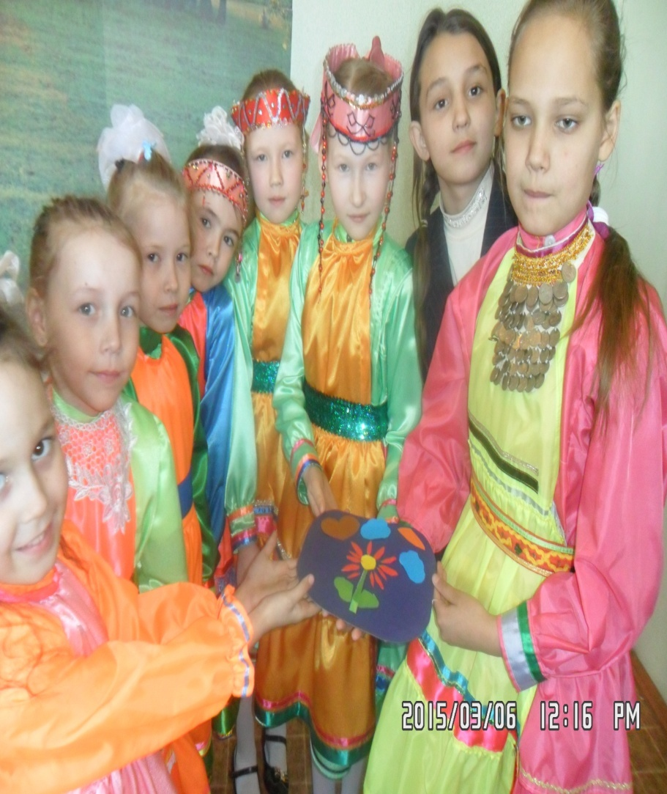
Менделеевская земля.
                Менделевский район – многонациональный . Здесь живут русские, марийцы, удмурты, чуваши, украинцы, , татары, армяне, азербайджаны,

Slide 3
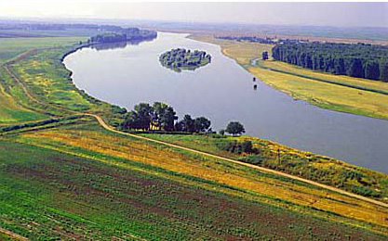
На сельских просторах звучат разные языки, уживаются разные культуры.

Slide 4
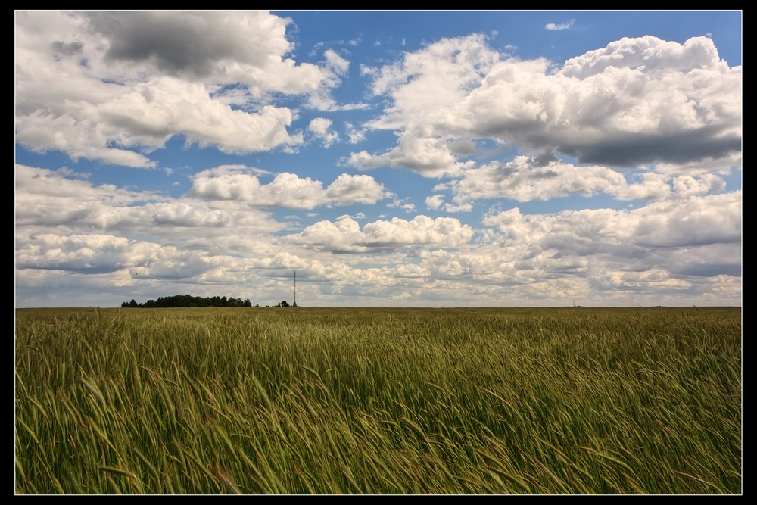
Объединяющим началом являются язык и культура большинства населения края – русский. Традиционные культуры всех проживающих здесь народов активно развиваются и бережно поддерживаются.

Slide 5
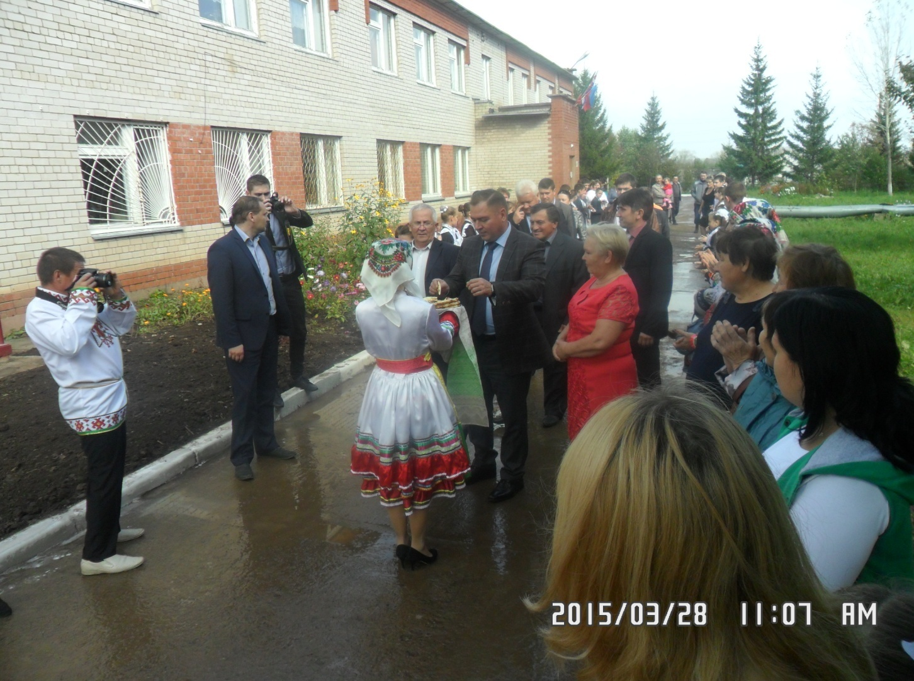
Языки и культуры, быт и уклад жизни народов-соседей постоянно взаимодействуют, обогащая друг друга. Интернационален контингент учащихся в школах, по телевидению и радио звучат национальные мелодии, во многих семьях на праздники готовят по два национальных блюда.

Slide 6

Есть много способов общенья:
Жест, мимика или сигнал.
Но вот в «прекрасное мгновенье»
Связь звуков человек познал.
Теперь известна сила слова!
И как богат язык людей!
Один вопрос тревожит снова:
Какой язык считать важней?

Slide 7
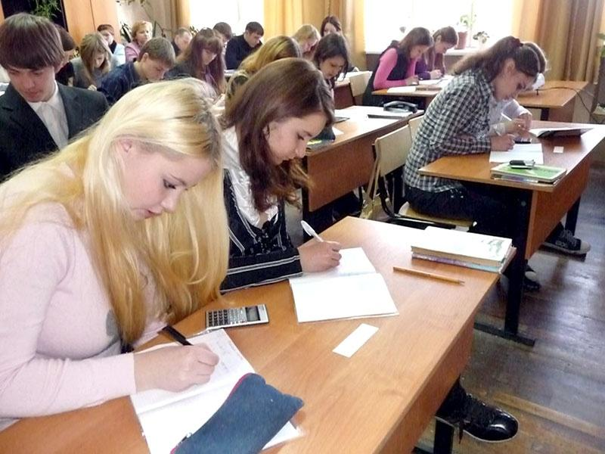
Всем свой язык милее слуху,
И всех дороже тоже он.
Родной язык – основа духа.
Народом он введен на трон.
Ты уважай язык своей Отчизны,
Считая долгом в совершенстве его
знать.
Историю и быт народной жизни
Через него удастся нам познать.

Slide 8


По оценкам ЮНЕСКО, половина из примерно 6 тысяч языков мира могут в ближайшее время потерять последних носителей.
Генеральная конференция ЮНЕСКО провозгласила 21 февраля Международным Днем родного языка. Он отмечается каждый год с февраля 2000 года с целью содействия языковому и культурному разнообразию и многоязычию.

Slide 9
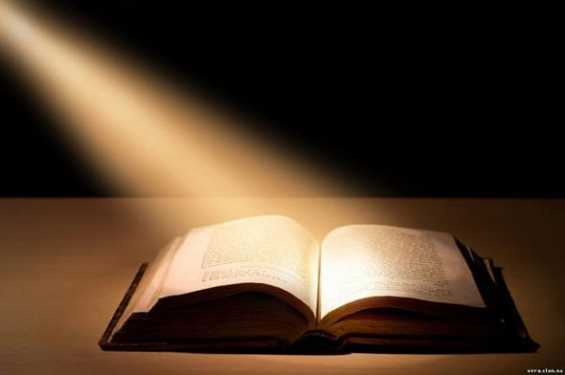
Любой язык по-своему велик,
Бесценное наследство вековое.
Так берегите свой родной язык,
Как самое на свете дорогое!

Slide 10
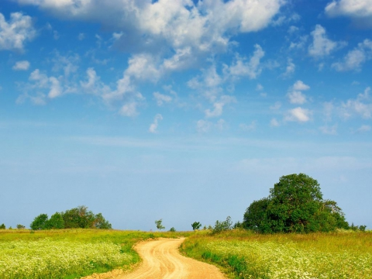
Как он велик и необъятен,
Язык мой русский! Он родной,
Со всех сторон он мне приятен.
Он так могуч, такой живой!
О, как чудны его творенья,
Правописанье, говоренье!
Я с ним, как с воздухом, живу.
Без языка родного, мудрого
Ни дня прожить я не могу!
Со мной он всюду и везде,
Поможет в счастье и в беде.
Мой русский, мой родной язык,
Ты необъятен и велик!

Slide 11
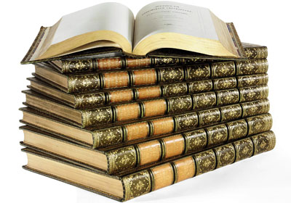
Слова признательности говорят русскому языку люди, для которых он не является родным:
И как родной, люблю язык я русский:
Он нужен мне, как небо, каждый миг.
На нем живые, трепетные чувства открылись мне,
И мир открылся в них.
Текут две речки в сердце, не мелея,
Становятся единою рекой.
Забыв родной язык, я онемею.
Утратив русский - стану я глухой.

Slide 12
ЭПИЛОГ
Объединяет много наций праздник,
И люди в мире понимают: «Нужно,
Чтоб был один язык народов разных,
И это, несомненно, - язык Дружбы»

